Slide 1
ИНТЕРАКТИВНЫЕ ФОРМЫ РАБОТЫ С МОЛОДЫМИ ПЕДАГОГАМИ.
Екимкова Екатерина Ивановна
воспитатель высшей квалификационной категории
МБДОУ д/с №87 г. Ставрополя

Slide 2
Наставничество – процесс передачи опыта и знаний от старших к младшим членам общества.
Наставничество в ДОУ - разновидность индивидуальной работы с молодыми педагогами, не имеющими трудового стажа педагогической деятельности в образовательном учреждении или имеющими трудовой стаж не более 3 лет, а также воспитателями, нуждающимися в дополнительной подготовке для проведения образовательной деятельности с воспитанниками.

Slide 3
Цели наставничества:
1. Стимулирование интереса и мотивации к самообразованию;
2. Повышение уровня активности и самостоятельности;
3. Развитие навыков анализа и рефлексии своей деятельности.

Slide 4
Этапы работы с наставляемыми
1 этап.
Адаптационный
2 этап.
Практический
3 этап.
Итоговый

Slide 5
Интерактивные формы работы
с наставляемыми
Традиционные: тренинг, решение педагогических ситуаций, семинары- практикумы и др.
Новые: деловые игры, ИКТ – технология, дискуссия.
- Новейшие: коучинг – сессия, союз единомышленников, квест – игра, кейс – метод и др.

Slide 6
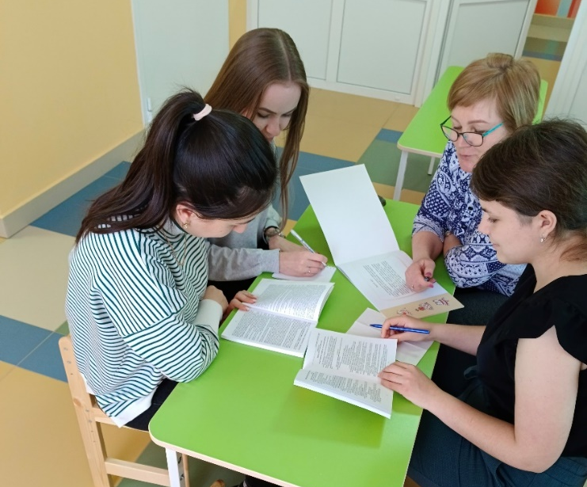
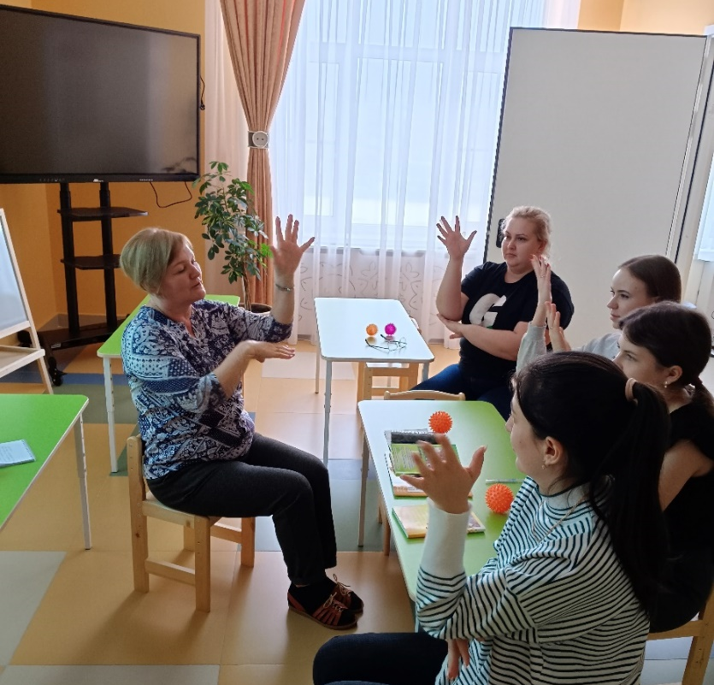
Мастер-класс.
Цель – знакомство с педагогическим опытом, системой работы, авторскими находками и всем тем, что помогло педагогу достичь наилучших результатов.

Slide 7
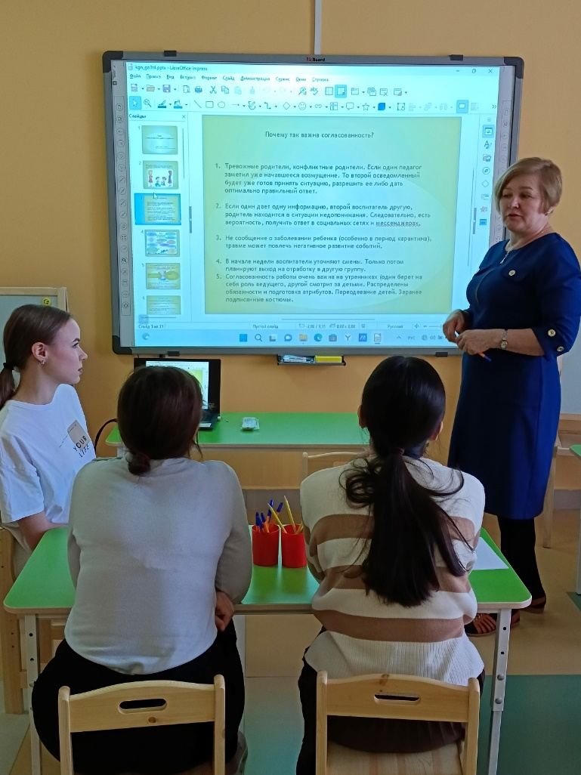
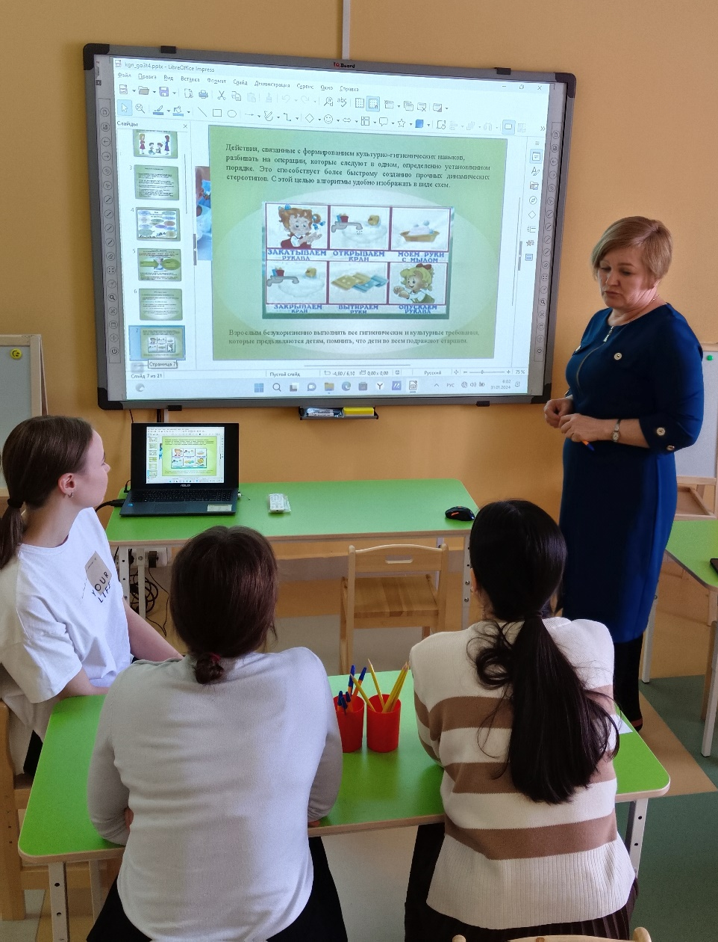
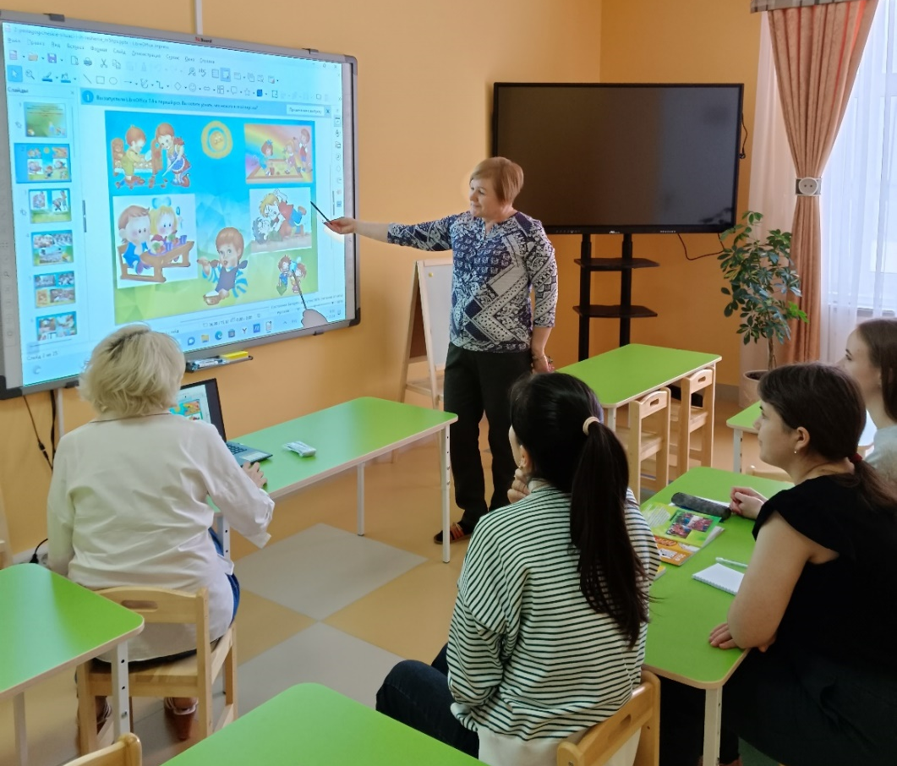
Презентации

Slide 8
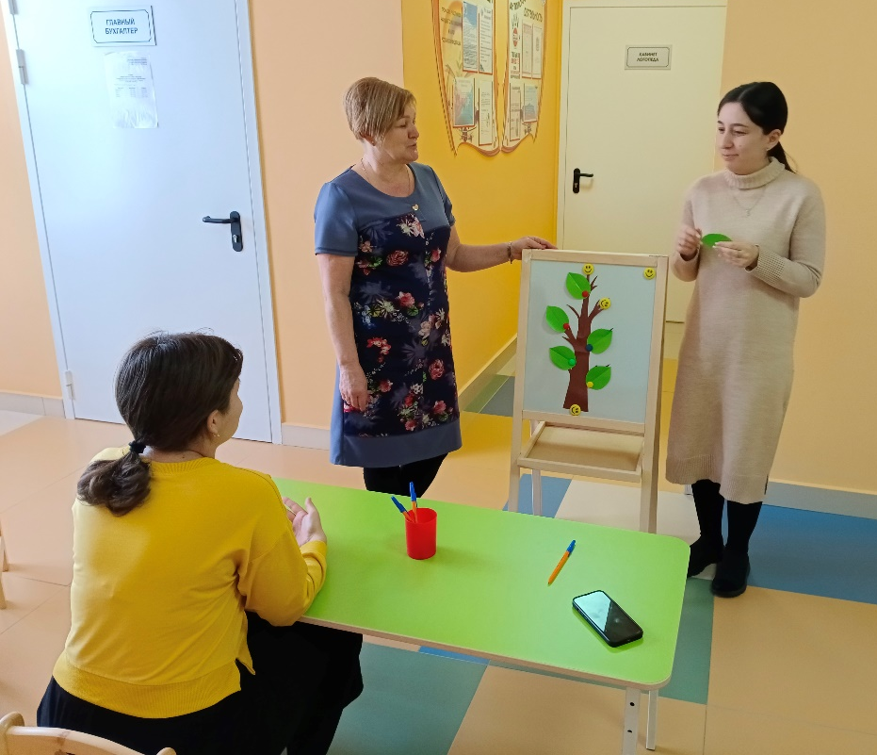
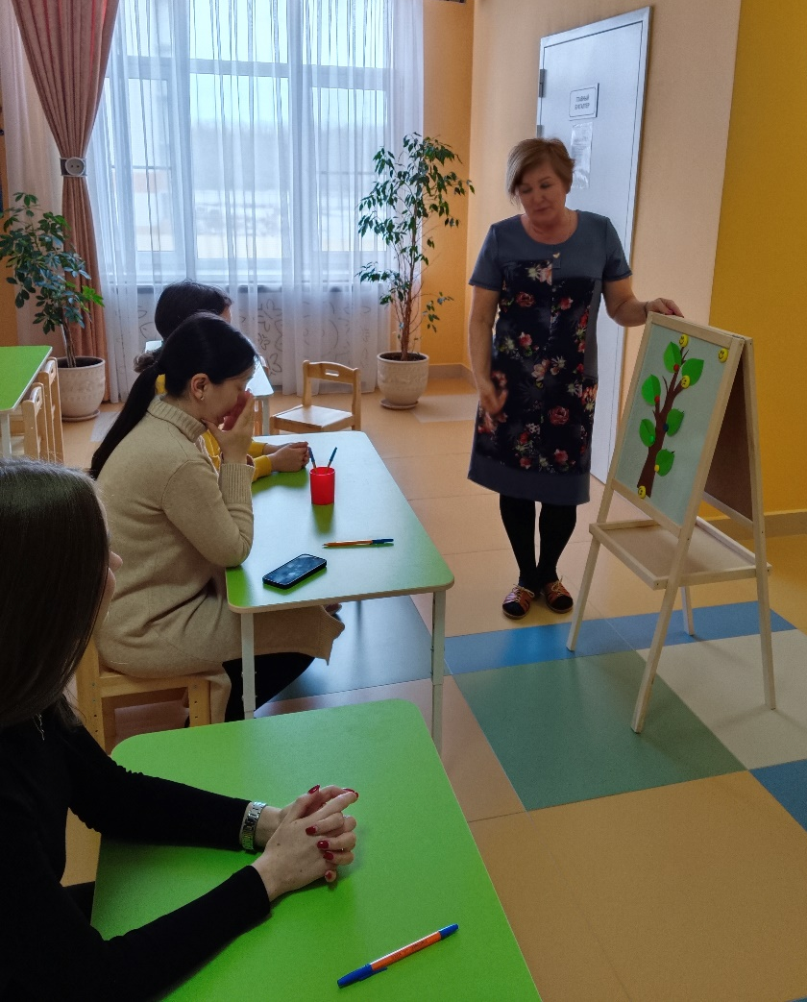
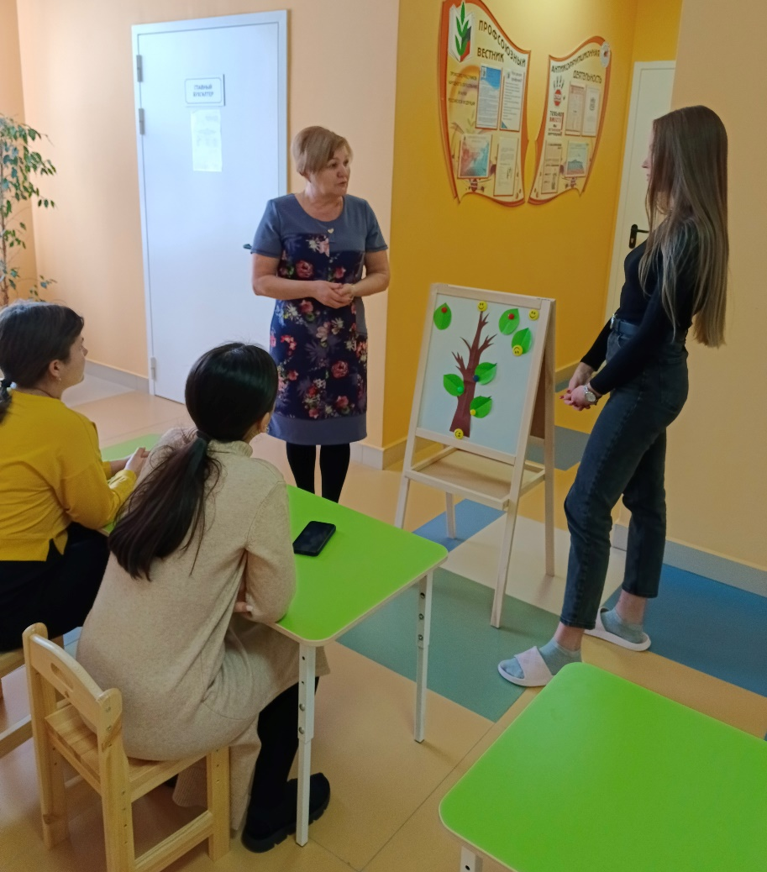
Деловая игра «Древо мудрости»

Slide 9
Квик – настройка:
«quick» - в переводе с английского языка означает
«быстрый, проворный, живой».
Метод настроя педагогов
на успешную работу и сохранение, укрепление психологического здоровья.

Slide 10
Правила составления настроек - аффирмация:
- утверждение должно быть сформулировано как факт;
- используйте только позитивные слова, избегайте негативных утверждений;
настройка должна рождать позитивные эмоции, радость;
нужно выбирать настройку, которая подходит вам лично, её лучше сформулировать самому для себя;
- верьте в то, что говорите.

Slide 11
Деловые игры, игровые приёмы, упражнения-
способствуют повышению уровня эмоциональной устойчивости.
Упражнение «Я в лучах солнца…»

Slide 12
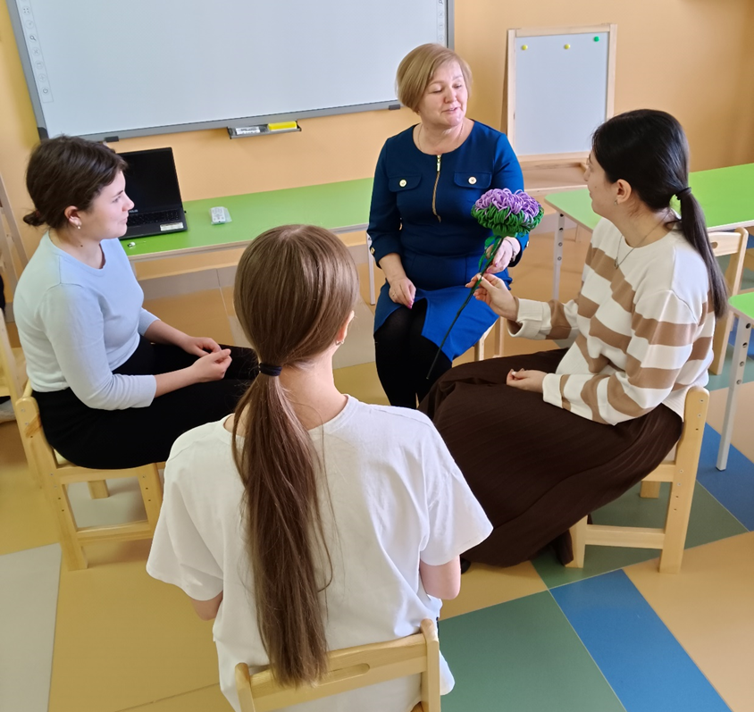
Упражнение «Давайте говорить друг другу комплементы…»

Slide 13
Рефлексия.
Метод «Незаконченные предложения».
Педагогам предлагается закончить предложения
Мне было легче всего…
Я столкнулась с проблемой…
Я научилась хорошо делать…
Мне было трудно выполнить…

Slide 14
«Чтобы научить другого, требуется больше ума, чем чтобы научиться самому...»
Мишель де Монтень

Slide 15
Спасибо за внимание

